Slide 1
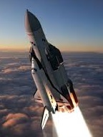
Импульс. Закон сохранения импульса.

Slide 2
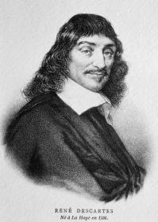
О неизменности в мире …
«Я принимаю, что во Вселенной …
есть известное количество движения,
которое никогда не увеличивается,
не уменьшается, таким образом,
если одно тело приводит в движение
другое, то теряет столько своего
движения, сколько его сообщает».
В XVII веке впервые были указаны величины, сохраняющиеся в тех или иных явлениях.

Slide 3
Импульс. Закон сохранения импульса.
Импульс тела. Импульс силы.
Закон сохранения импульса.
Применение закона сохранения импульса – реактивное движение.

Slide 4
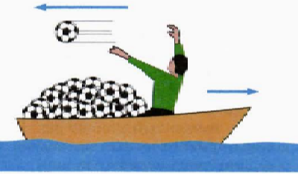
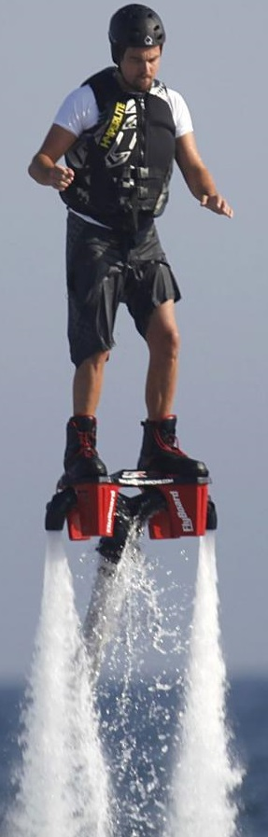
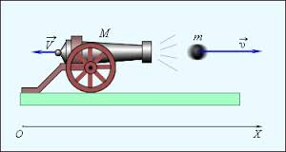
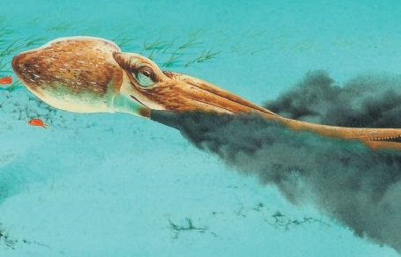
Объясните явления…

Slide 5
Второй закон Ньютона
F=ma
a = v- v ₀ / t
Ft = mv - mv₀
p = mv - импульс тела
p = кг м/с СИ
Ft - импульс силы.
mv - mv₀ – изменение им пульса
тела

Slide 6
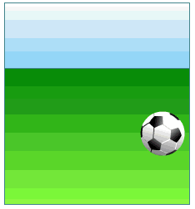
Второй закон Ньютона в импульсной форме:
_{Импульс силы равен}
_{изменению импульса}
_{тела.}
Импульс - векторная величина. Он всегда совпадает по направлению с вектором скорости.

Slide 7
Если два или несколько тел взаимодействуют только между собой
( не подвергаются воздействию внешних сил), то эти тела образуют замкнутую систему.
Импульс каждого из тел, входящих в замкнутую систему может меняться в результате их взаимодействия друг с другом.
Для описания существует очень важный закон – закон сохранения импульса.

Slide 8
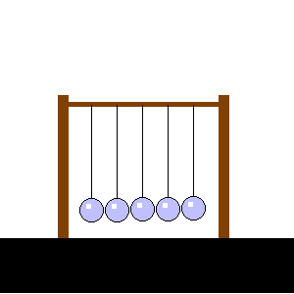



Закон сохранения им пульса:
Векторная сумма импульсов замкнутой системы тел не изменяется.

Slide 9
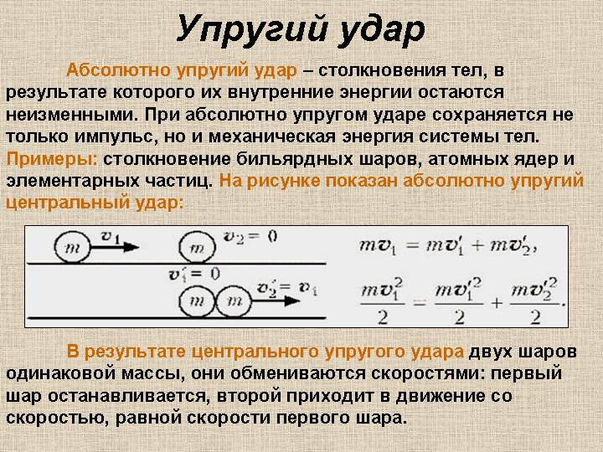

Slide 10
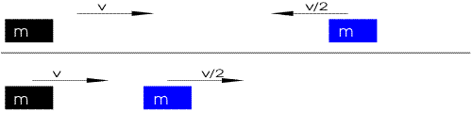

Абсолютно упругий удар — модель соударения, при которой полная кинетическая энергия системы сохраняется
1.одинаковые тела обмениваются проекциями
скорости на линию, соединяющую их центры.
2. скорости тел различной массы зависят от соотношения масс тел.

Slide 11



Для математического описания простейших абсолютно упругих ударов, используется:
закон сохранения импульса
закон сохранения энергии
абсолютно упругий удар
тел не равных масс
Импульсы складываются векторно, а энергии скалярно!
абсолютно упругий удар
тел равных масс

Slide 12
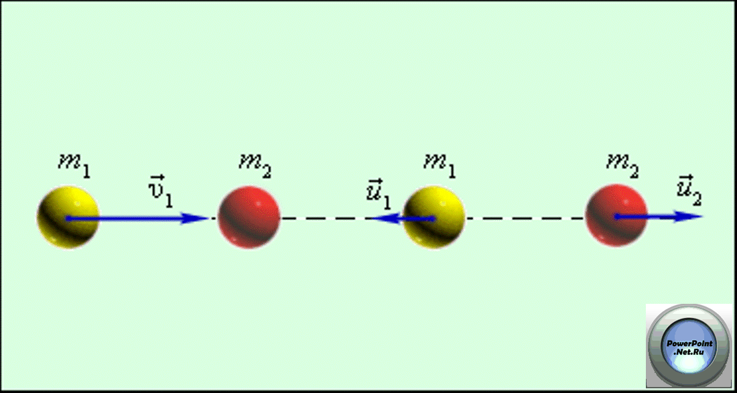
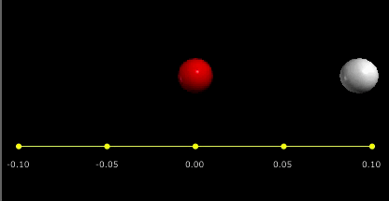
Центральный абсолютно упругий удар
Когда оба шара имеют одинаковые массы (m1 = m2), первый шар после соударения останавливается (v1 = 0), а второй движется со скоростью v2 = v1, т. е. шары обмениваются скоростями (импульсами)
Центральным ударом шаров называют соударение, при котором скорости шаров до и после удара направлены по линии центров.

Slide 13

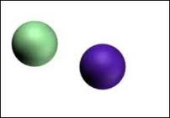
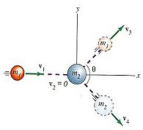
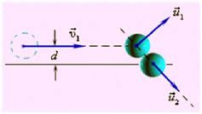
После нецентрального упругого соударения шары разлетаются под некоторым углом друг к другу
Если массы шаров одинаковы, то векторы скоростей шаров после нецентрального упругого соударения всегда направлены перпендикулярно друг к другу

Slide 14
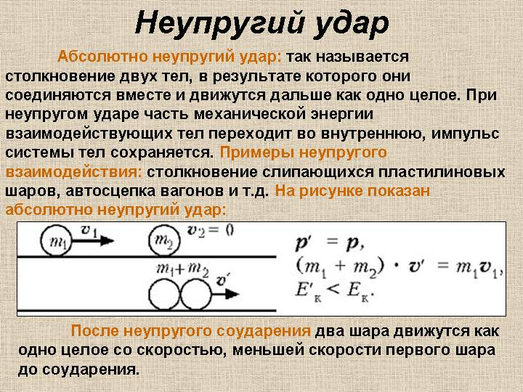

Slide 15



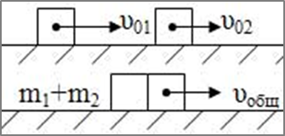
Абсолютно неупругий удар — удар, в результате которого компоненты скоростей тел становятся равными
При абсолютно неупругом ударе, выполняется закон сохранения импульса, но не выполняется закон сохранения механической энергии (часть кинетической энергии соудареямых тел, в результате неупругих деформаций переходит в тепловую)

Slide 16
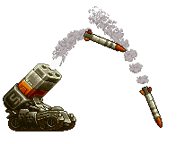
Реактивное движение
Реактивное движение —
это движение, которое
возникает при отделении
от тела некоторой его
части с определенной
скоростью.
Особенностью этого движения является то, что тело может ускоряться и тормозить без какой-либо внешней взаимодействия с другими телами.

Slide 17
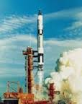
Реактивное движение, например, выполняет ракета.
Продукты сгорания при вылете получают относительно ракеты некоторую скорость. Согласно закону сохранения импульса, сама ракета получает такой же импульс, как и газ, но направленый в другую сторону. Закон сохранения импульса нужен для расчета скорости ракеты.

Slide 18
ЗАДАЧА: До запуска ракеты
Mрυр=0, mгυг=0
После запуска
С какой скоростью будет двигаться ракета, если средняя скорость выхлопных газов 1 км/с, а масса горючего составляет 80% от всей массы ракеты?
мрυр
mгυг

Slide 19
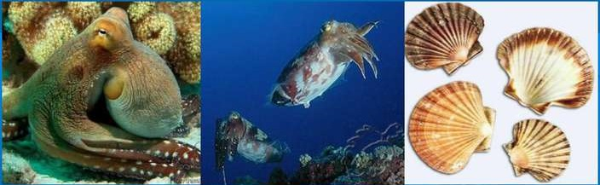
Реактивное движение в живой природе:
Реактивное движение присуще медузам, кальмарам, осьминогам и другим живым организмам.

Slide 20
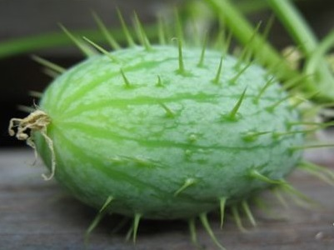
Реактивное движение можно обнаружить и в мире растений. В южных странах и на нашем побережье Черного моря произрастает растение под названием «бешеный огурец» . При созревании семян внутри плода создается
высокое давление в
результате чего плод
отделяется от подложки,
а семена с большой силой
выбрасываются наружу.
Сами огурцы при этом отлетают в противоположном направлении. Стреляет «бешеный огурец» более чем на 12 метров.

Slide 21
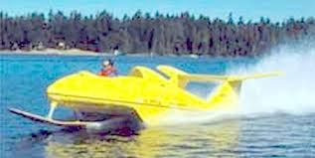
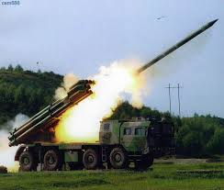
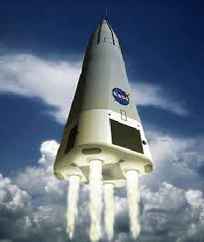
В технике реактивно движение встречается на речном
транспорте
(катер с
водометным двигателем),
в авиации, космонавтике,
военном деле.

Slide 22
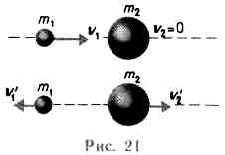

Легкий шар движущийся со скоростью 10 м/с, налетает на покоящийся тяжелый шар и между шарами происходит абсолютно упругий удар. После удара шары разлетаются в противоположные стороны с одинаковыми скоростями. Во сколько раз различаются массы шаров
Решение:

Slide 23
Брусок массой 600 г, движущийся со скоростью 2 м/с,
сталкивается с неподвижным бруском массой 200 г.
Определите изменение кинетической энергии первого
бруска после столкновения. Удар считать
центральным и абсолютно упругим.
Решение:

Slide 24
Два шарика массы которых соответственно 200 г и
600 г, висят, соприкасаясь, на одинаковых вертикальных
нитях длиной 80 см. Первый шар отклонили на угол 90°
и отпустили. Каким будет отношение кинетических
энергий тяжелого и легкого шариков тотчас
после их абсолютно упругого центрального удара.
Решение:

Slide 25
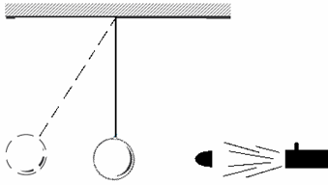
Шарик массой 100 г, летящий горизонтально со
скоростью 5 м/с, абсолютно упруго ударяется о
неподвижный шар массой 400 г, висящий на нити
длиной 40 см. Удар центральный. На какой угол
отклонится шар , подвешенный на нити после удара
Решение:

